Slide 1
HOCAR PROJECT
Member : 김동진, 김지환, 소강석, 민경환 , 김주원

Slide 2
INDEX
01
03
DB 구조
시현
02
04
코드
자체 피드백
사용자
관리자

Slide 3
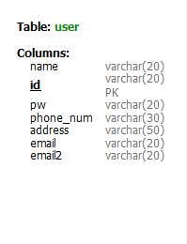
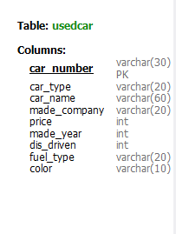
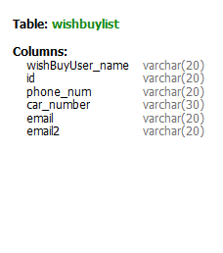
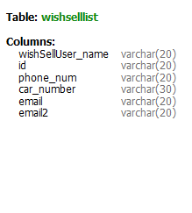
DB 구조

Slide 4
DB 구조

Slide 5
DB 구조

Slide 6
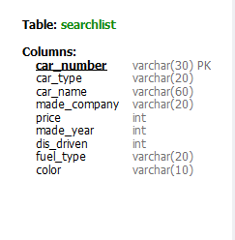
DB 구조

Slide 7
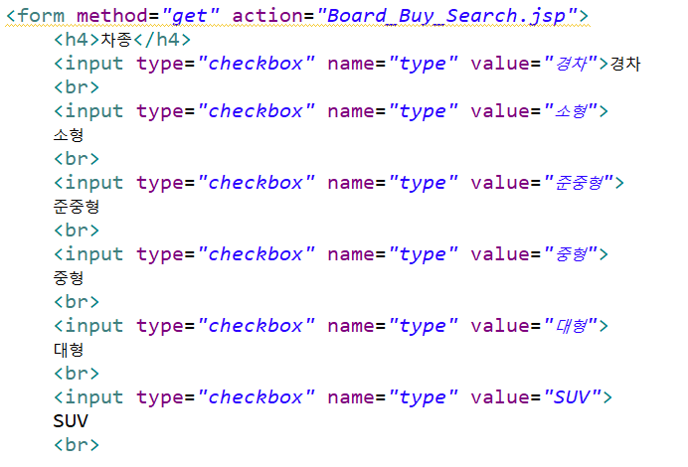
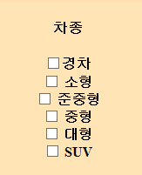
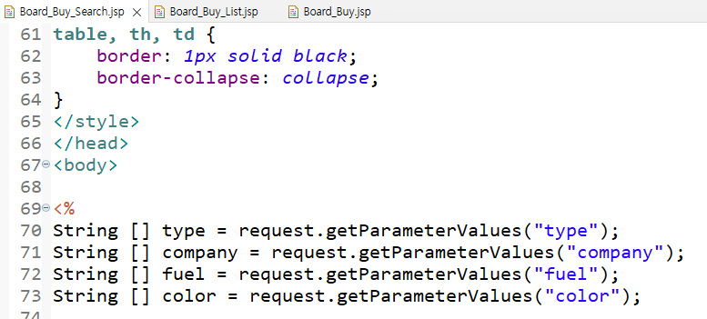
코드

Slide 8
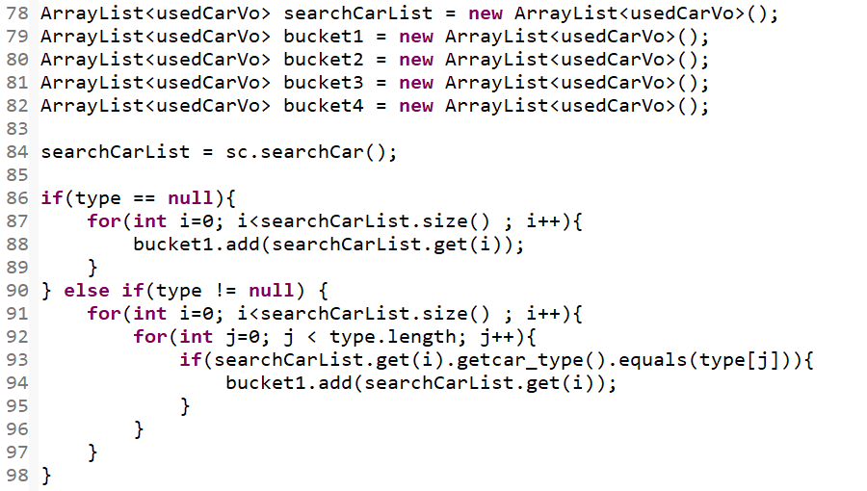
코드
검색 결과들을 담을 중간 바구니 생성
전체 DB 데이터 입력 받음
Type 배열의 j 번째 데이터
Type
Type??
i 번째 리스트

Slide 9
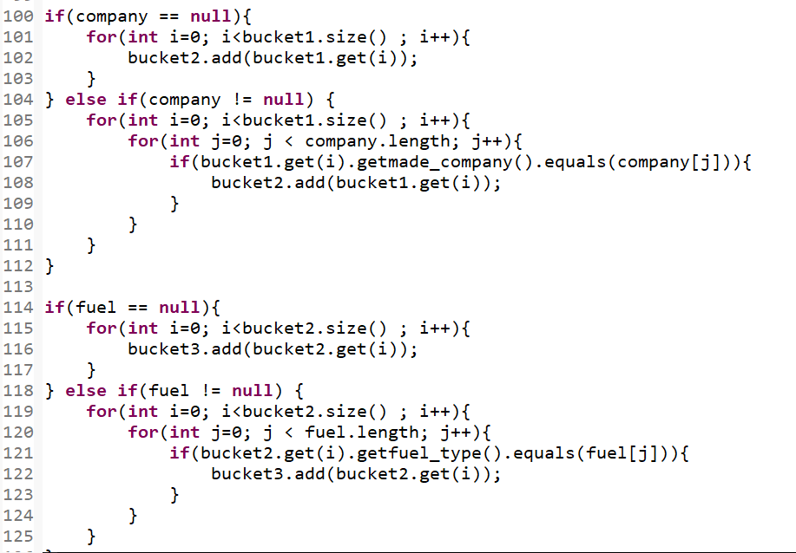
코드
N개의 칼럼, 항목들에 대해 반복 시행

Slide 10
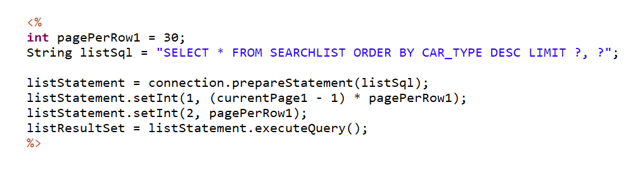
코드
복사본 테이블에 값 저장
복사본 테이블에 저장된 값 출력

Slide 11
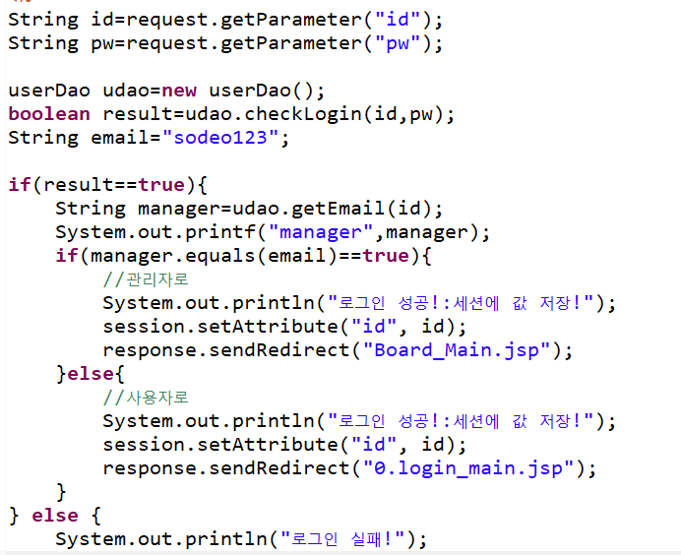
코드
관리자 ID를 userDB에 함께 저장함
이메일 값을 반환 받아 비교하여
관리자 인증

Slide 12
코드 & 시현
프론트 엔드 코드 & 시현

Slide 13
자체 피드백
○ 잘된 부분
● 게시판 중복 검색 및 페이징 처리 완료.
● 세션을 이용한 로그인 구현.
● CSS를 이용한 프론트 엔드 구현

Slide 14
자체 피드백
○ 아쉬운 부분
● 세세한 디테일적 기능 미구현.
● 심미적 아쉬움.
● 개발 계획 수립 미흡.
(전체적인 구조적 설계 미이행)

Slide 15
Q&A

Slide 16
THANK YOU

